Slide 1
IMÁGENES DE LAS JORNADAS

Slide 2
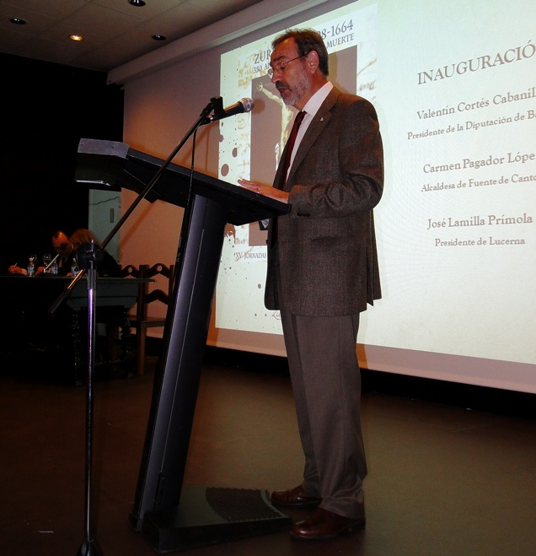
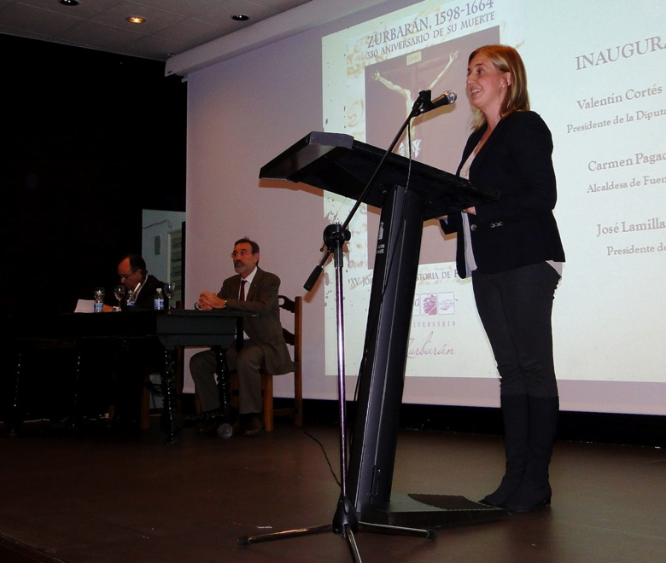
INAUGURACIÓN
José Lamilla, presidente de Lucerna, y Carmen Pagador, alcaldesa de Fuente de Cantos

Slide 3
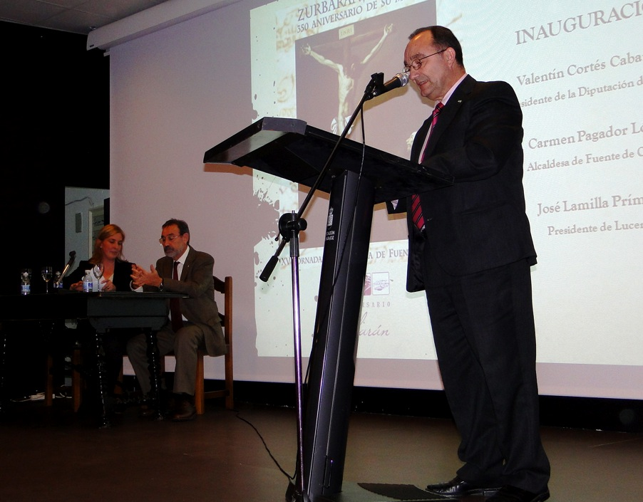
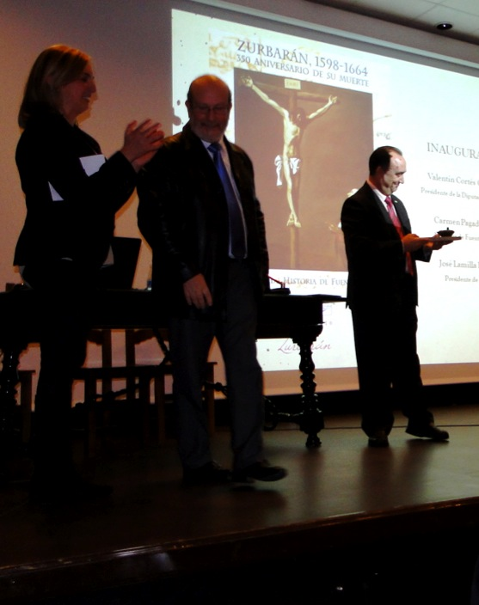
INAUGURACIÓN
Valentín Cortes, alcalde de Llerena y presidente de la Diputación de Badajoz.
Recibió una lucerna como agradecimiento

Slide 4
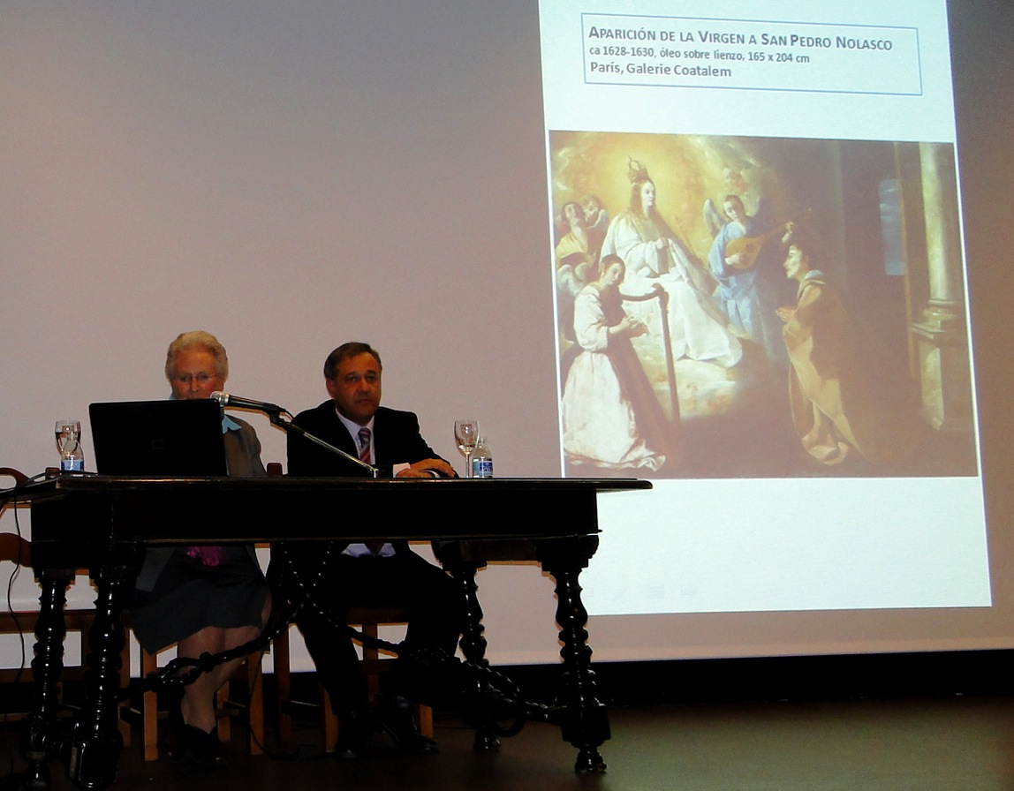
PRIMERA PONENCIA: ODILE DELENDA PRESENTADA POR FELIPE LORENZANA

Slide 5
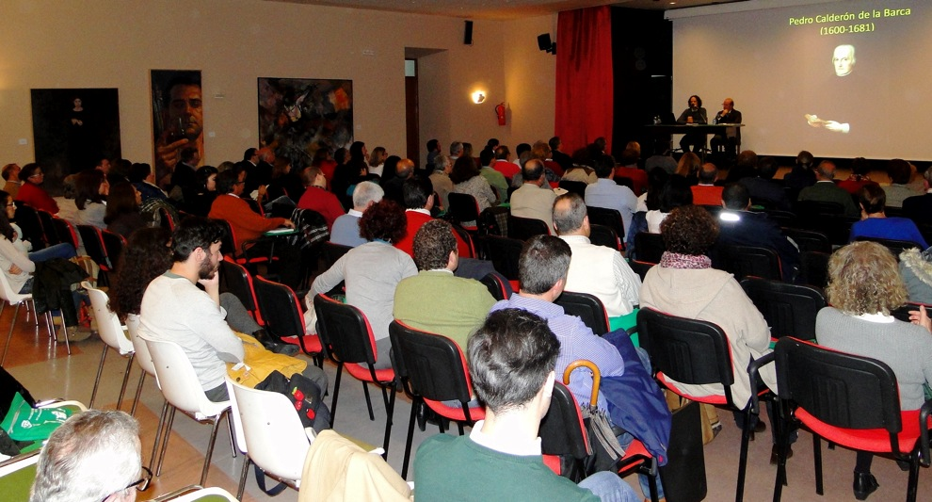
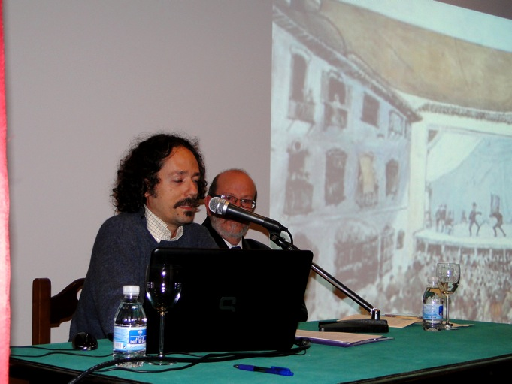
COMUNICACIONES: MIGUEL DEL BARCO DÍAZ PRESENTADO POR JOSÉ RODRÍGUEZ PINILLA

Slide 6
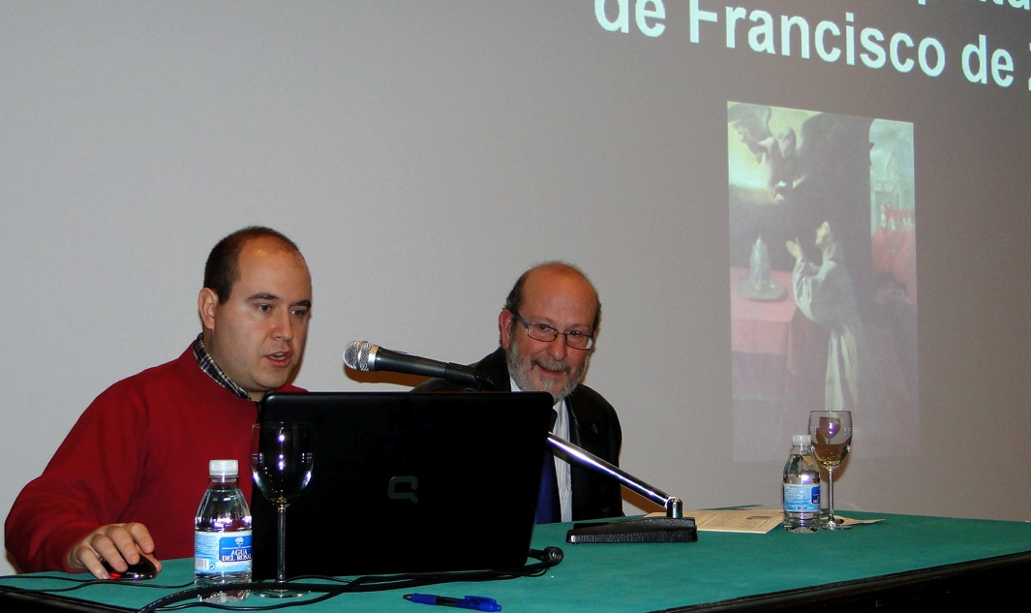
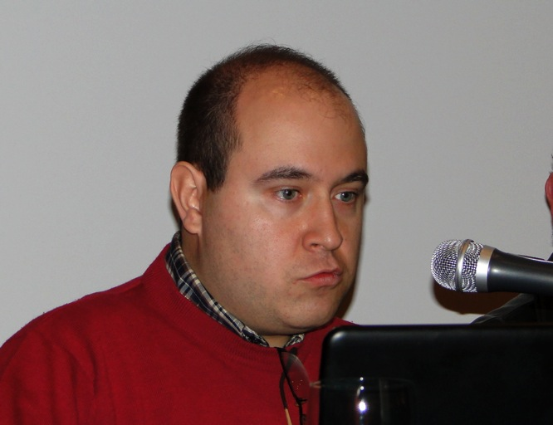
PABLO J. LORITE

Slide 7
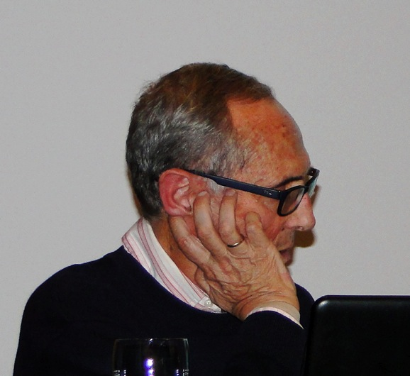
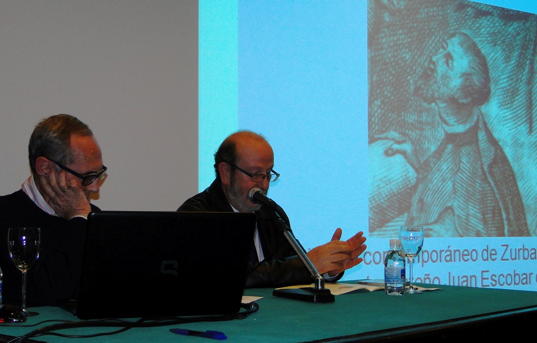
ANDRÉS OYOLA

Slide 8
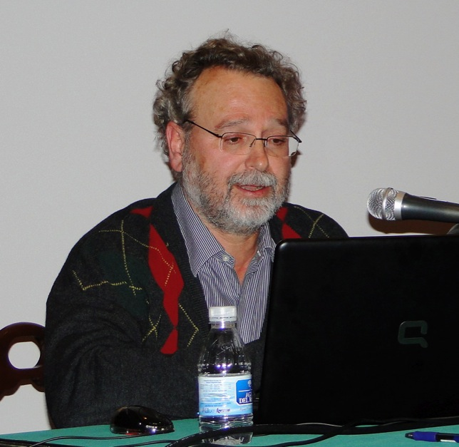
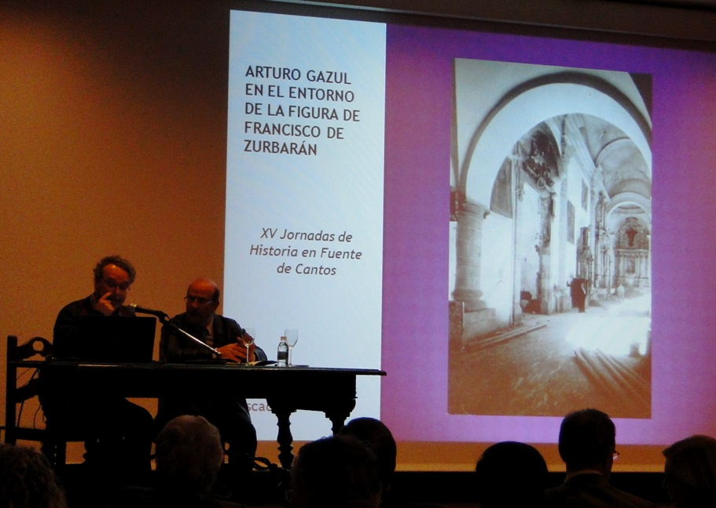
FRANCISCO J. MATEOS

Slide 9
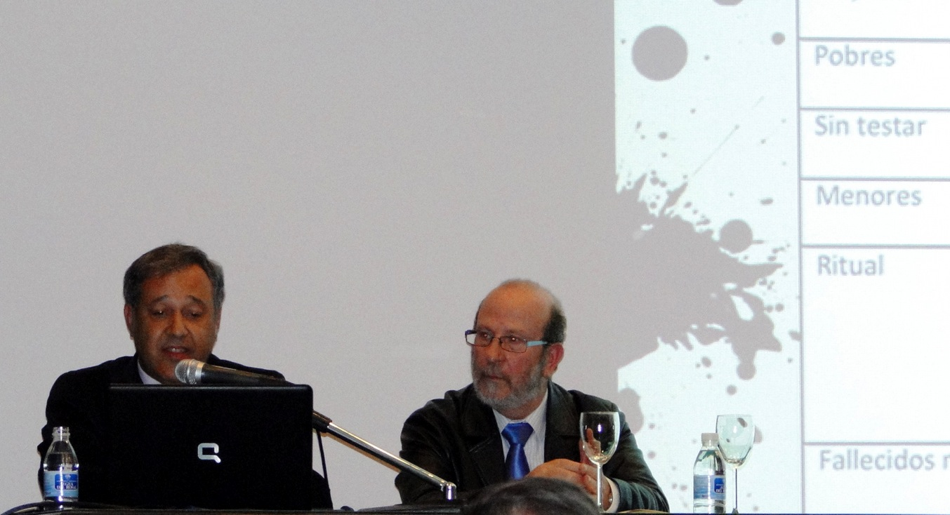
FELIPE LORENZANA

Slide 10
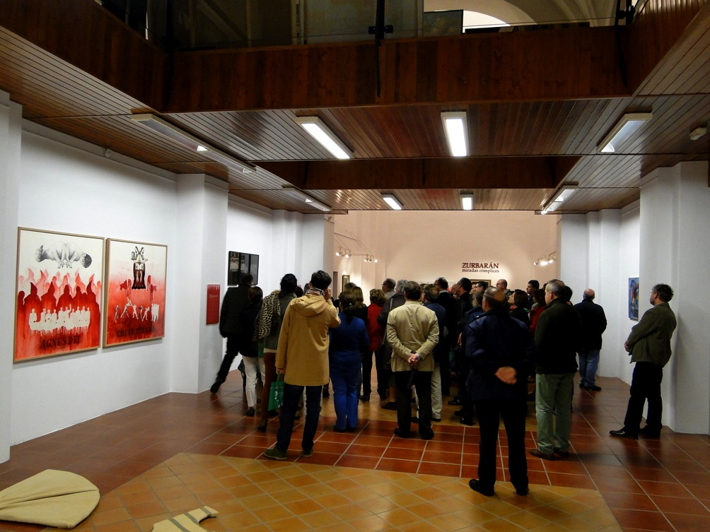
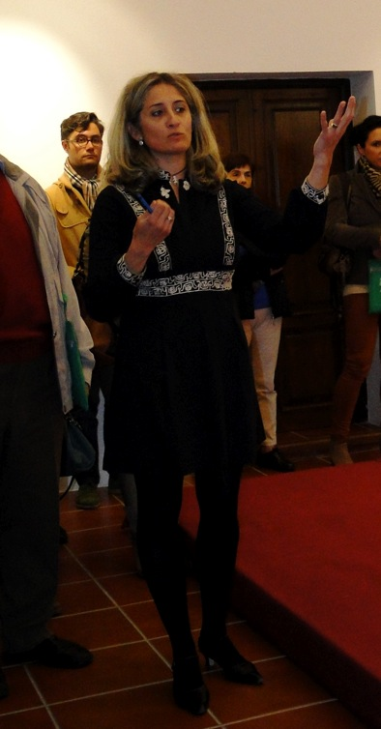
VISITA A LA EXPOSICIÓN MIRADAS CÓMPLICES Guiados por Loli Moreno

Slide 11
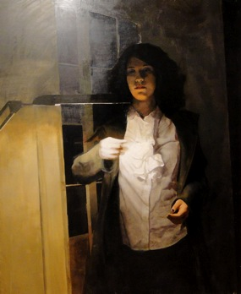
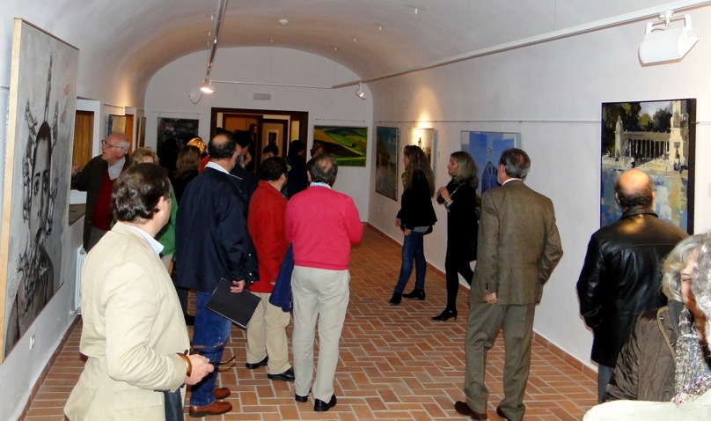
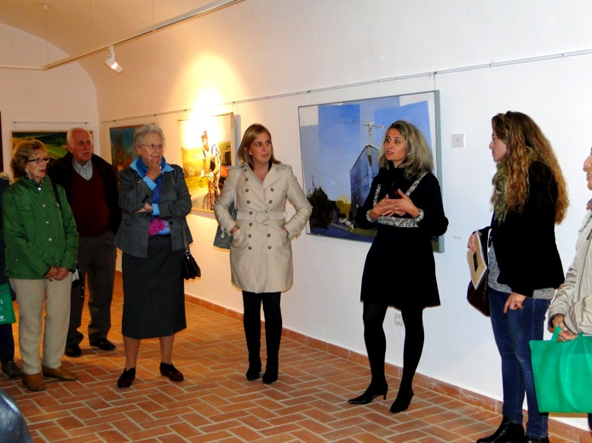
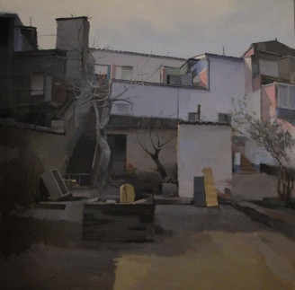
VISITA A LA EXPOSICIÓN XX PREMIO INTERNACIONAL DE PINTURA FRANCISCO DE ZURBARÁN Guiados por Loli Moreno y Marga Rosales

Slide 12
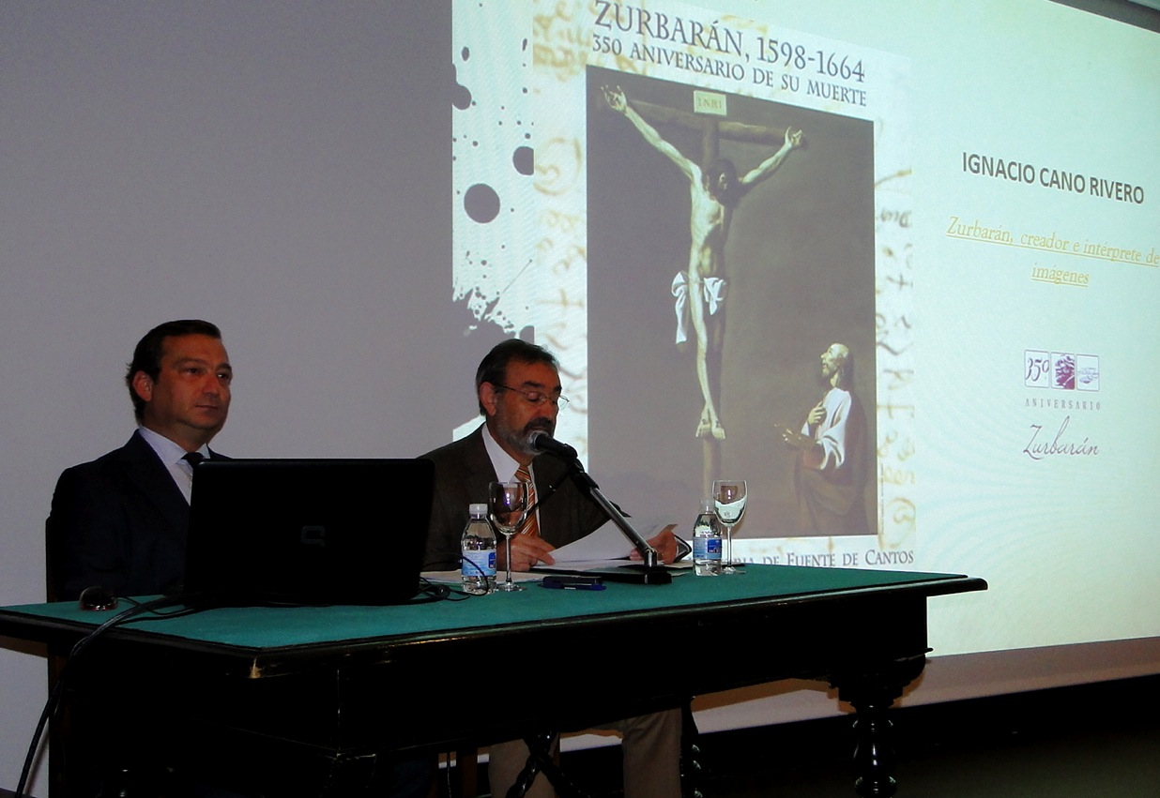
SEGUNDA PONENCIA: IGNACIO CANO PRESENTADO POR JOSÉ LAMILLA

Slide 13
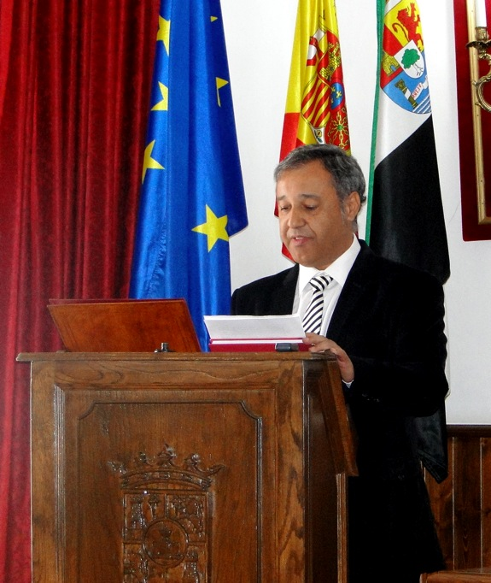
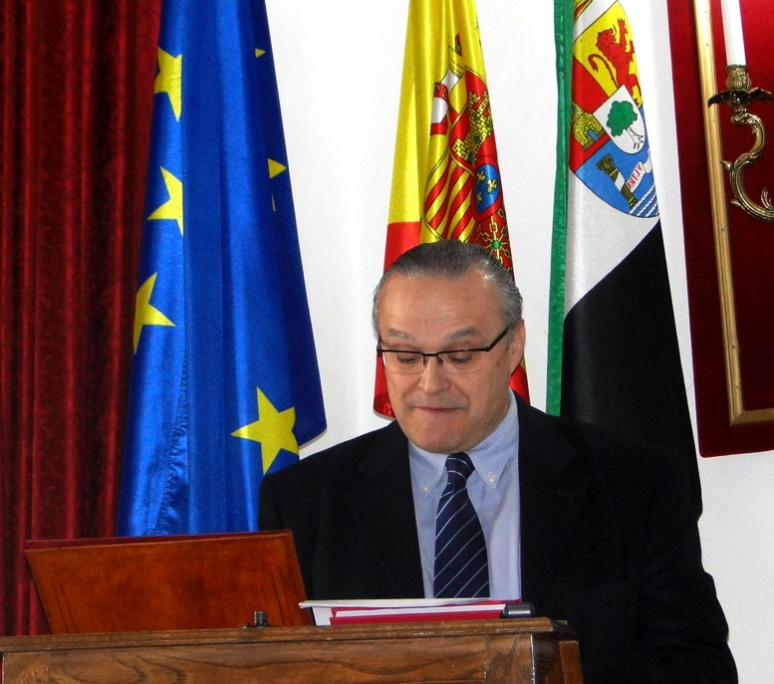
ODILE DELENDA, HIJA ADOPTIVA DE FUENTE DE CANTOS
Felipe Lorenzana y Luis Garraín, cronistas oficiales de Fuente de Cantos y Llerena

Slide 14
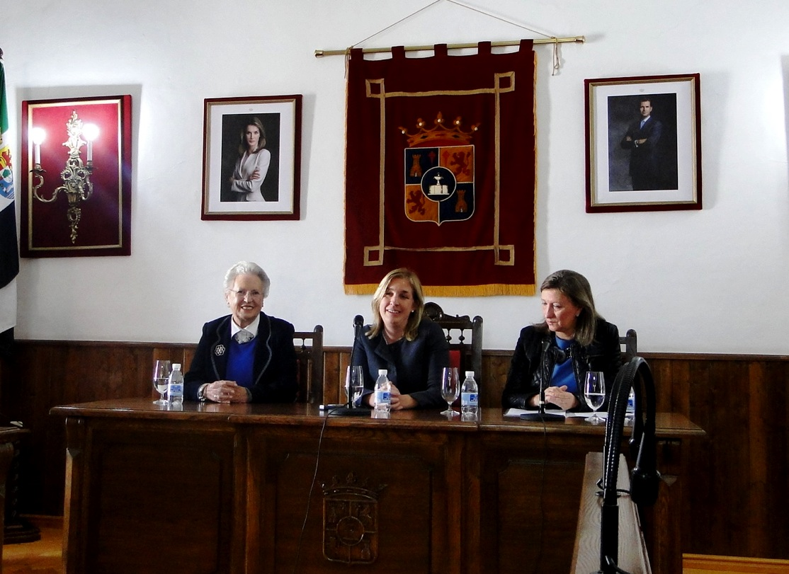
ODILE DELENDA, HIJA ADOPTIVA DE FUENTE DE CANTOS
Odile Delenda, Carmen Pagador (alcaldesa de Fuente de Cantos) y Trinidal Nogales (Consejera de Educación y Cultura)

Slide 15
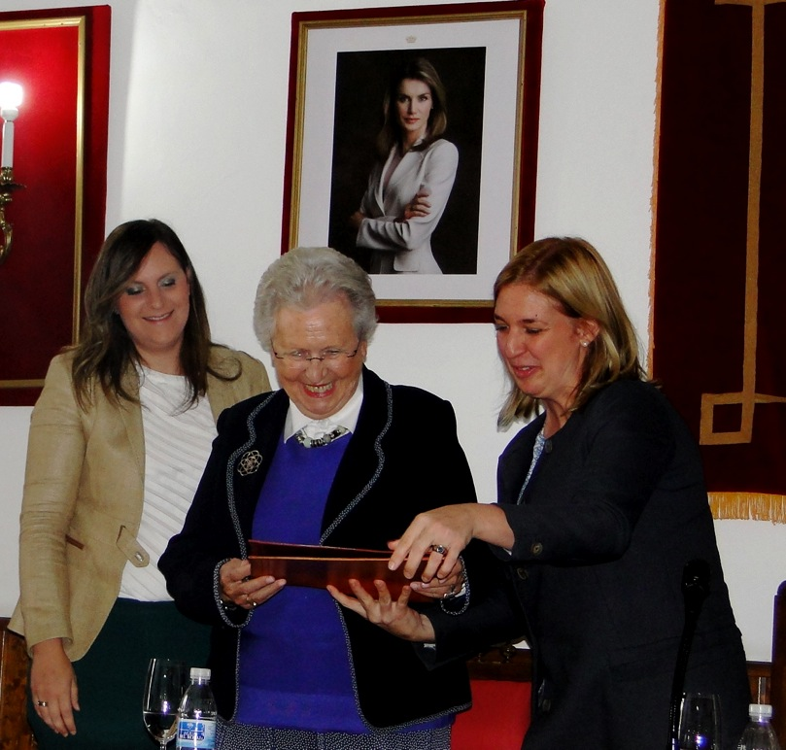
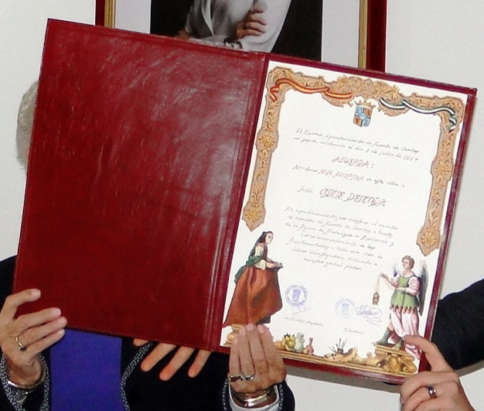
ODILE DELENDA, HIJA ADOPTIVA DE FUENTE DE CANTOS

Slide 16
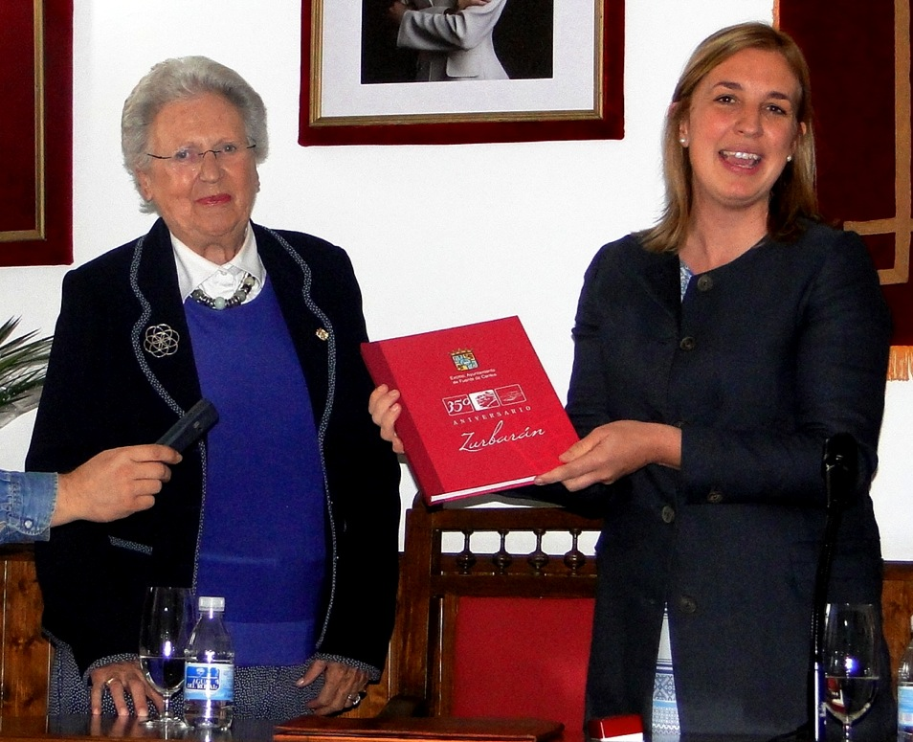
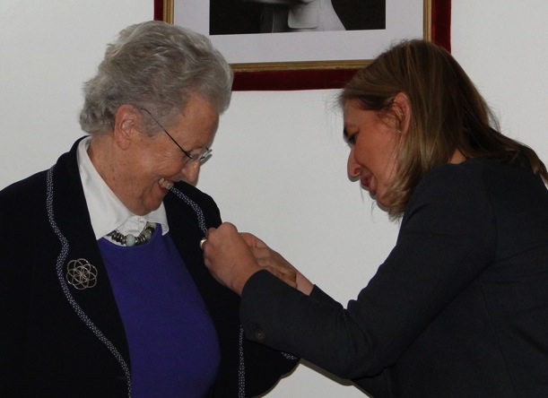
ODILE DELENDA, HIJA ADOPTIVA DE FUENTE DE CANTOS

Slide 17
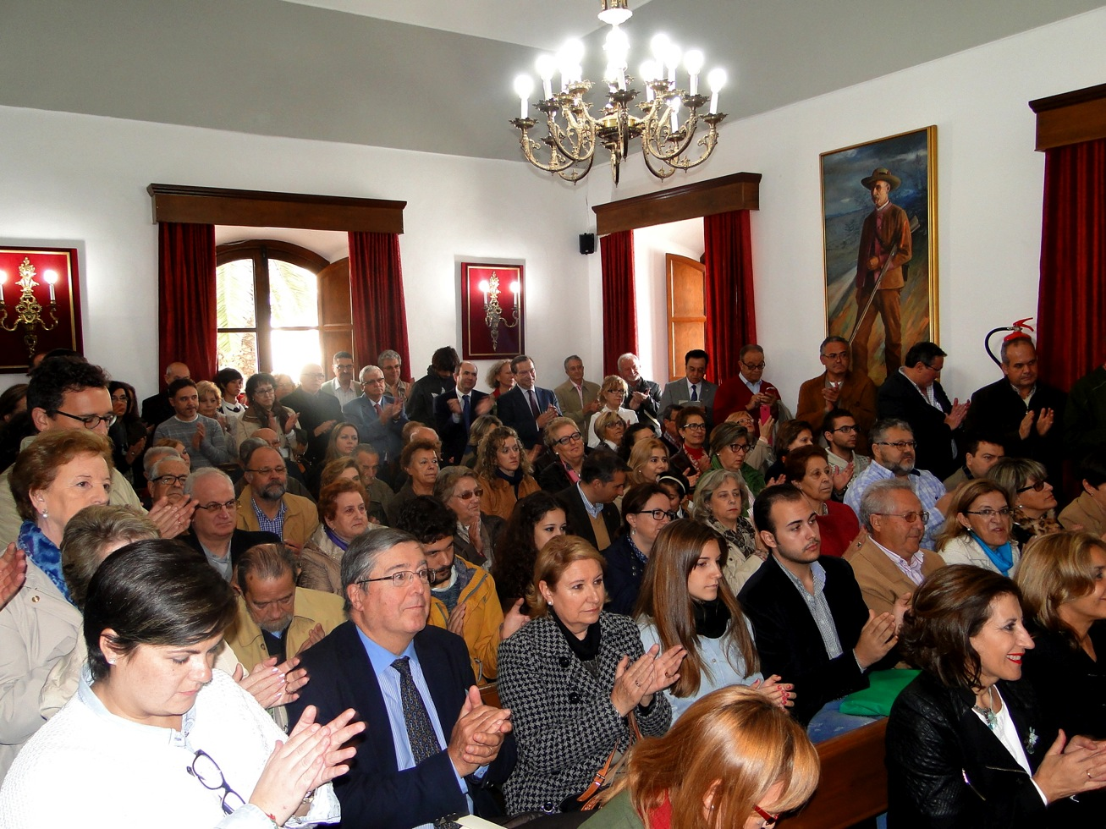
ODILE DELENDA, HIJA ADOPTIVA DE FUENTE DE CANTOS

Slide 18
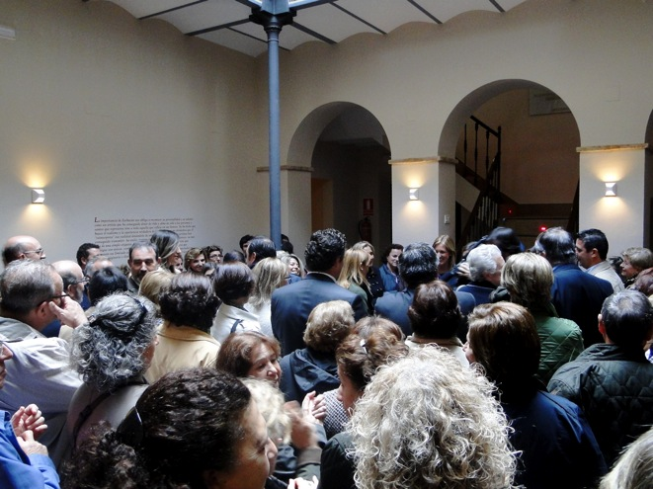
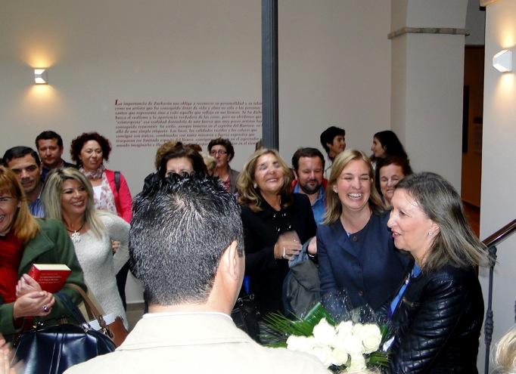
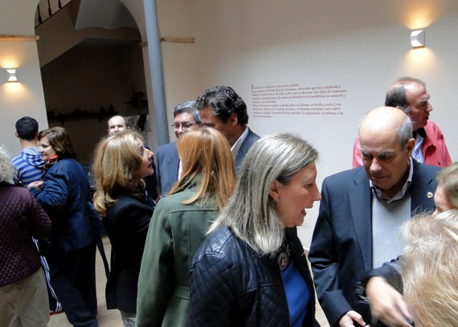
INAUGURACIÓN DEL CENTRO DE INTERPRETACIÓN DEL PINTOR ZURBARÁN

Slide 19
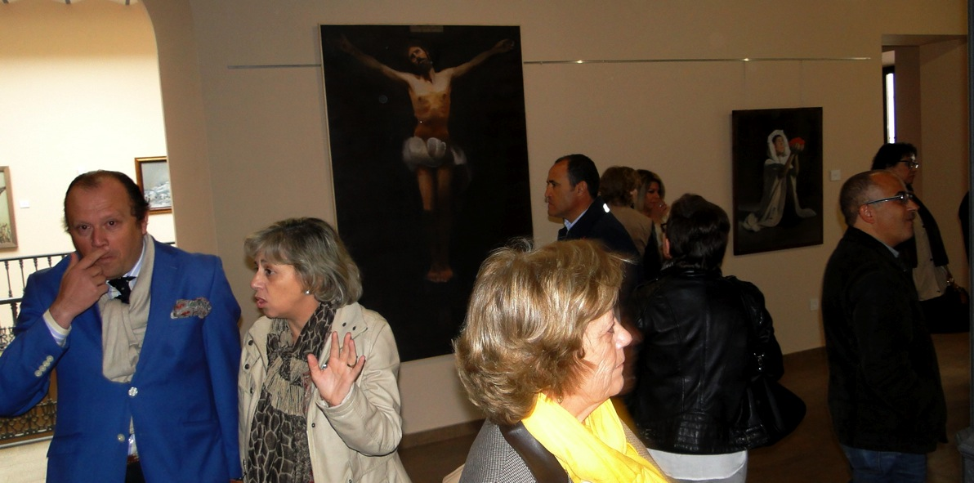
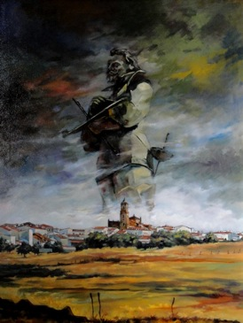
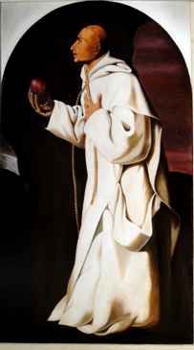
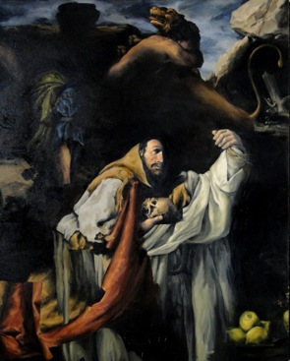
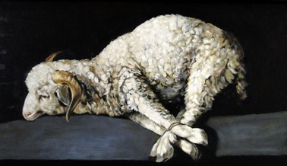
INAUGURACIÓN DEL PREMIO ESPECIAL DE PINTURA DEL 350 ANIVERSARIO DE ZURBARÁN

Slide 20
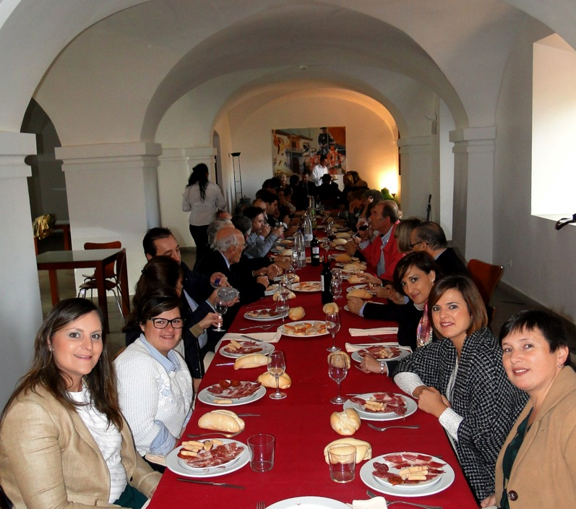
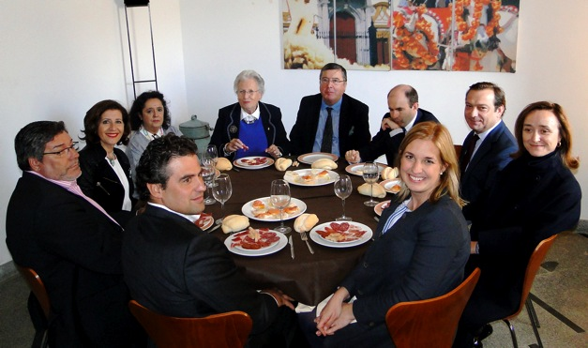
COMIDA OFICIAL DE LAS JORNADAS ALBERGUE TURÍSTICO RUTA DE LA PLARTA

Slide 21
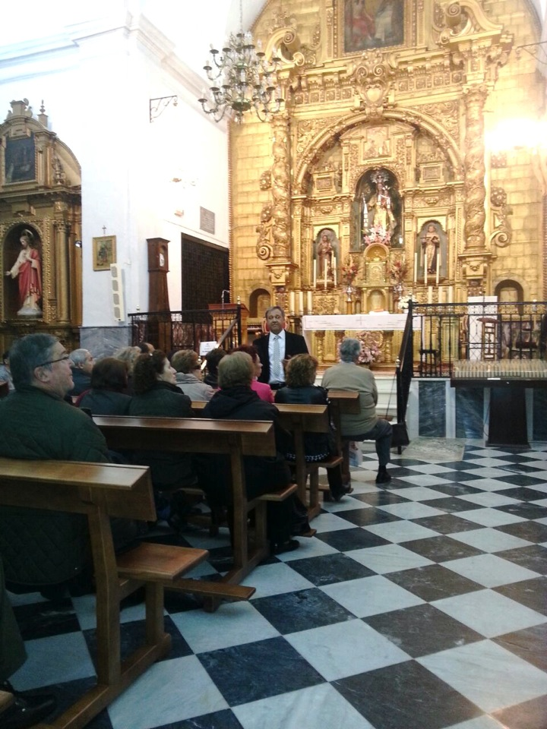
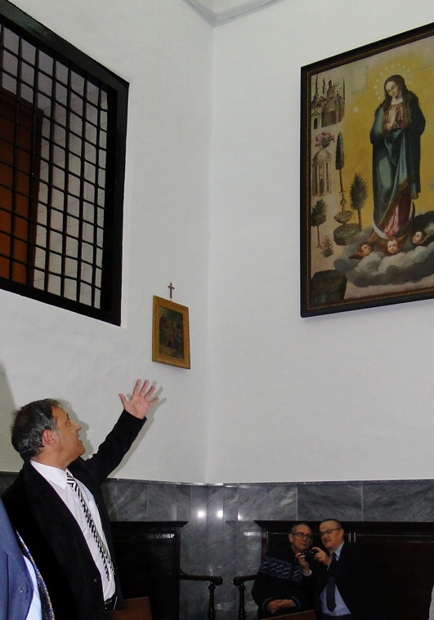
VISITA A LA IGLESIA DEL CONVENTO DEL CARMEN GUIADOS POR FELIPE LORENZANA

Slide 22
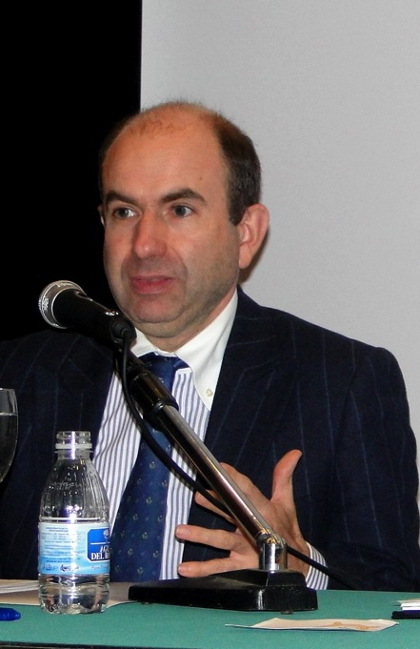
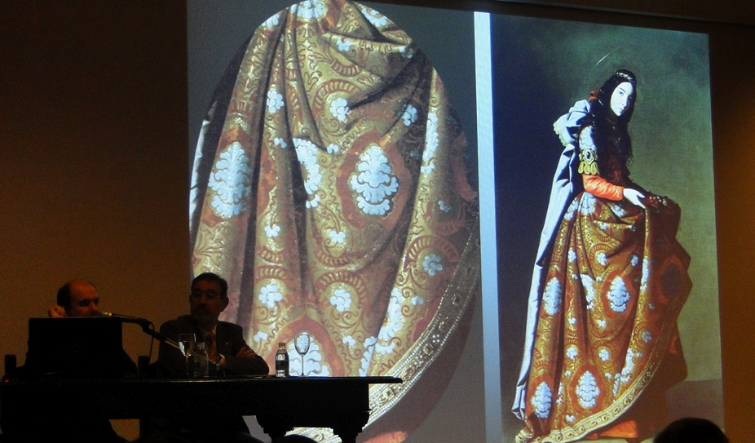
TERCERA PONENCIA: BENITO NAVARRETE

Slide 23
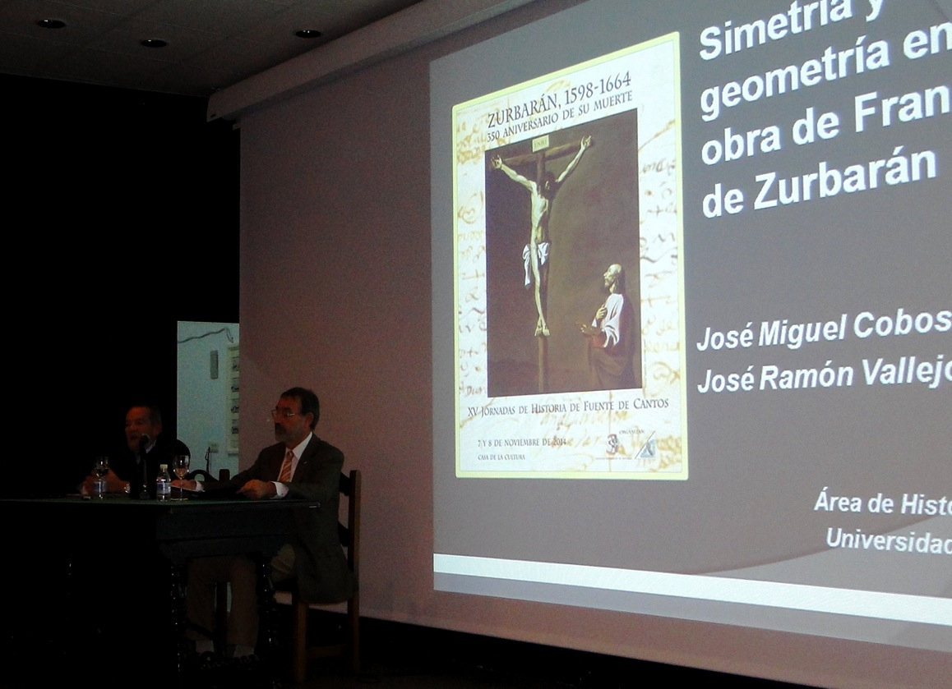
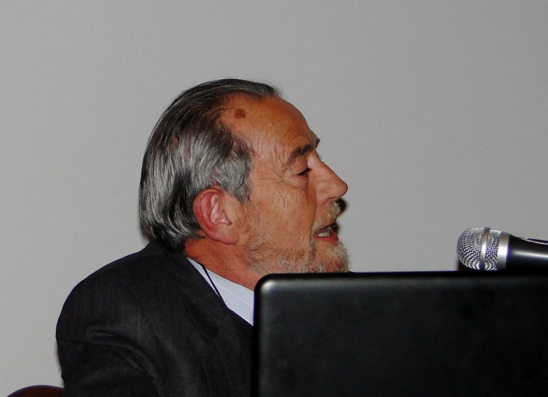
COMUNICACIONES: JOSÉ MIGUEL COBOS

Slide 24
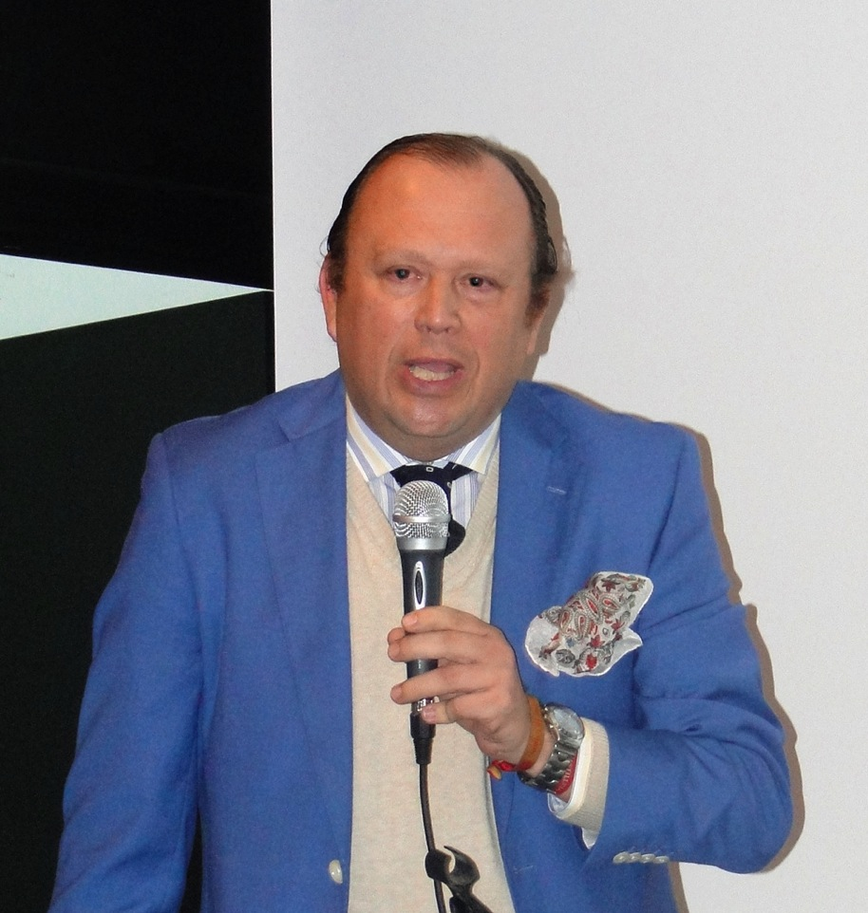
COMUNICACIONES: JOSÉ GÁMEZ

Slide 25
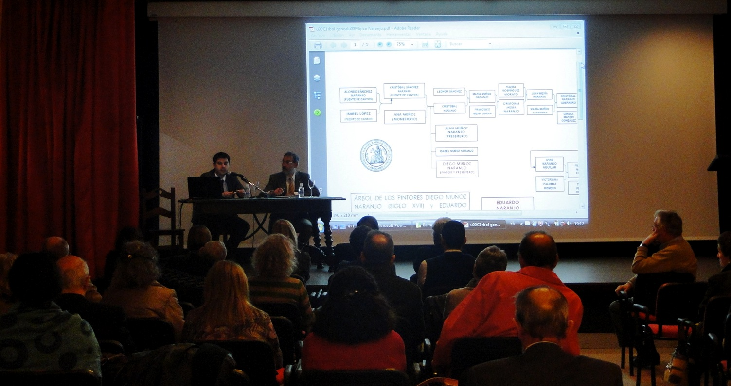
COMUNICACIONES: ANTONIO M. BARRAGÁN-LANCHARRO

Slide 26
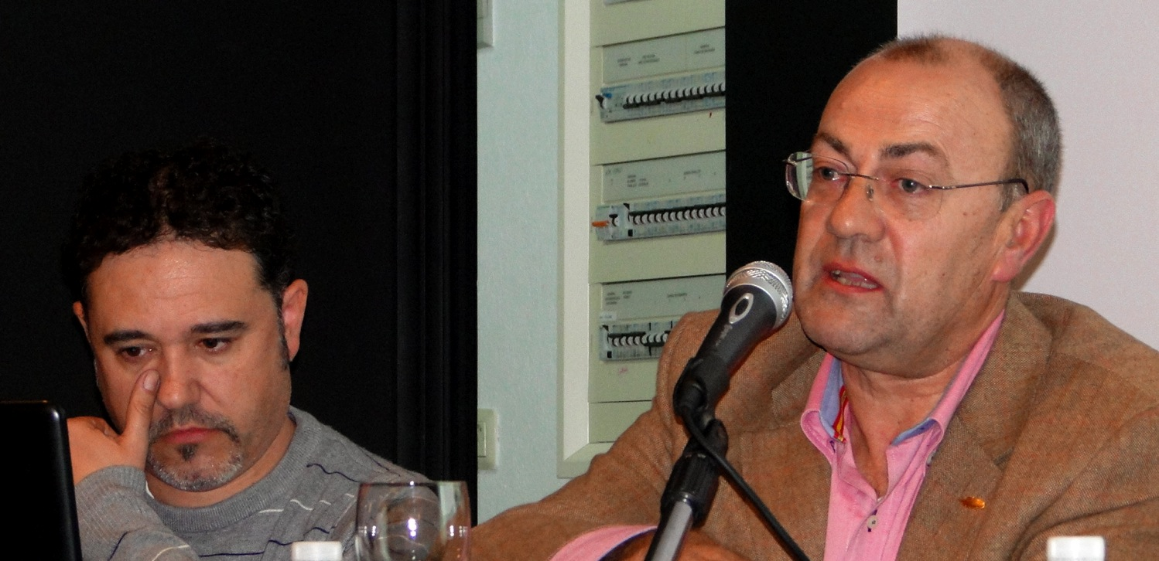
COMUNICACIONES: MANUEL MOLINA Y ÁNGEL BERNAL

Slide 27
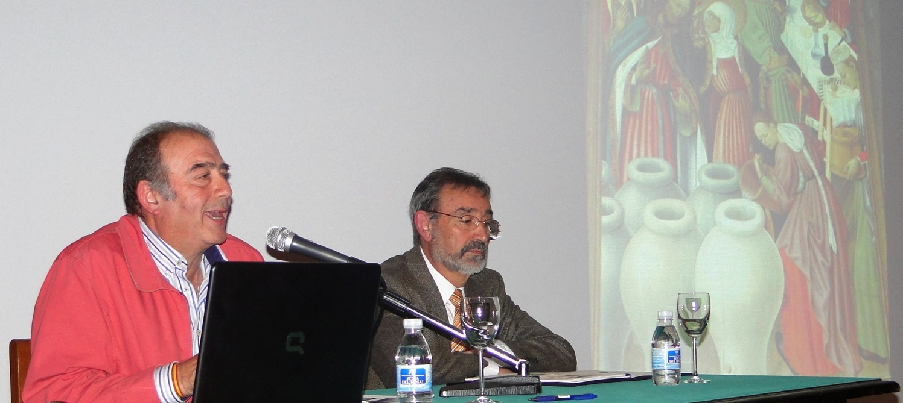
COMUNICACIONES: JOSÉ ÁNGEL CALERO

Slide 28
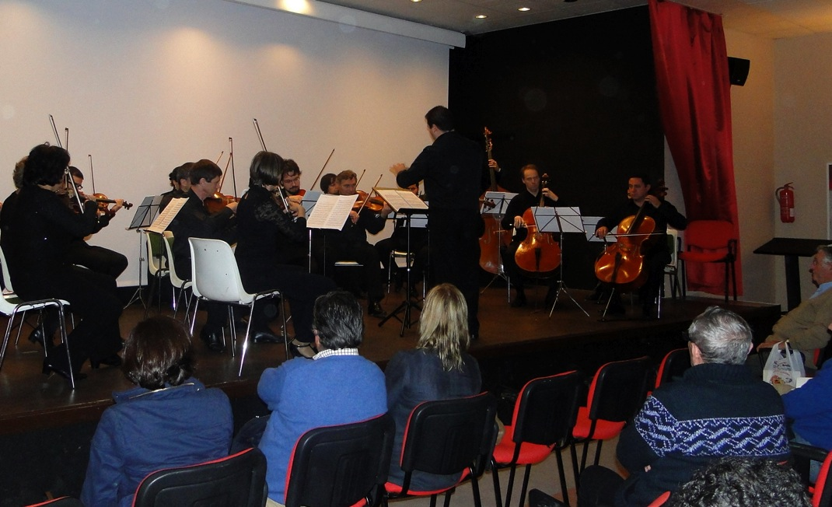
CONCIERTO DE CLAUSURA DIRECTOR: JUAN ANTONIO RODRÍGUEZ

